Slide 1
Modelo para predecir cuando habrá una falla y cuales tipos de falla tendrá la maquinaria pesada.
Johnny D. Santana

Slide 2
Resumen Data Set
En este dataset sobre el mantenimiento de una maquinaria, busca predecir cuando si la maquinaria tendrá un fallo o no y que tipo de falla tendría, basados en datos históricos. Analizamos profundamente como se correlacionan dichos datos y cual modelo puede ayudar a predecir estos eventos.
Nuestro interés es poder en vida real, identificar como predecir un problema de una maquinaria.
La data proviene de: https://archive.ics.uci.edu/ml/datasets/AI4I+2020+Predictive+Maintenance+Dataset

Slide 3
Contenido del dataset
No contiene ningun dato faltante.
No contiene datos duplicados.
Este dataset cuenta con 10,000 filas y 10 columnas.
La 4 variables son numericos, objetos o categoricas son 3 y de tipo flotante son 3.
Solo modificamos los nombres de los datos con un rename para hacerlo mas entendible convertimos los valores de la columna “Type” que se refiere al tipo de maquinaria, de L a Low, M a Medium y High Quality.
Este dataset contiene dos variable objetivos, que son target que dice cuando existe un fallo o no. Seguido, de la variable del tipo de fallo.

Slide 4
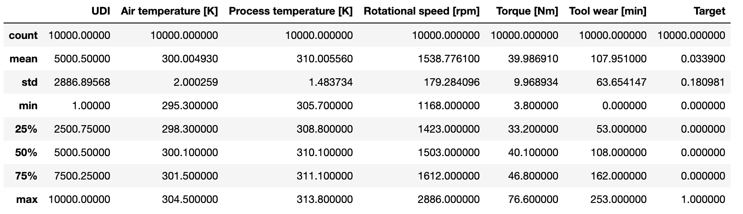
No existe desbalance en la data o datos atípicos

Slide 5
Diccionario
ID del Producto:
Consta de una letra L, M o H para baja (50 % de todos los productos), media (30 %) y alta (20 %) como variantes de calidad del producto y un número de serie específico de la variante temperatura del aire [K]: generado usando un proceso de caminata aleatoria luego se normalizó a una desviación estándar de 2 K alrededor de 300 K.
Temperatura de proceso [K]:
Generado usando un proceso de paseo aleatorio normalizado a una desviación estándar de 1 K, sumado a la temperatura del aire más 10
Velocidad de rotación [rpm]:
Calculado a partir de una potencia de 2860 W, superpuesto con un par de ruido distribuido normalmente [Nm]: los valores de par se distribuyen normalmente alrededor de 40 Nm con un Ïƒ = 10 Nm y sin valores negativos. desgaste de herramienta [min]: Las variantes de calidad H/M/L añaden 5/3/2 minutos de desgaste de herramienta a la herramienta utilizada en el proceso. y una etiqueta de "fallo de la máquina" que indica si la máquina ha fallado en este punto de datos en particular para cualquiera de los siguientes modos de falla.
La falla de la máquina consta de cinco modos de falla independientes, falla por desgaste de la herramienta (TWF):
La herramienta se reemplazará si falla en un tiempo de uso de la herramienta seleccionado al azar entre 200 y 240 minutos (120 veces en nuestro conjunto de datos). En este momento, la herramienta se reemplaza 69 veces y falla 51 veces (asignadas aleatoriamente).

Slide 6
Fallo de alimentación (PWF):
El producto del par y la velocidad de rotación (en rad/s) es igual a la potencia requerida para el proceso.
Si esta potencia está por debajo de 3500 W o por encima de 9000 W, el proceso falla, que es el caso 95 veces en nuestro conjunto de datos.
Fallo por sobreesfuerzo (OSF):
Si el producto del desgaste de la herramienta y el par supera los 11 000 minNm para la variante de producto L (12 000 M, 13 000 H), el proceso falla debido a una sobreesfuerzo. Esto es cierto para 98 puntos de datos.
Fallos aleatorios (RNF):
Cada proceso tiene una probabilidad del 0,1 % de fallar independientemente de sus parámetros de proceso. Este es el caso de solo 5 puntos de datos, menos de lo que cabría esperar para 10 000 puntos de datos en nuestro conjunto de datos.
Si al menos uno de los modos de falla anteriores es verdadero, el proceso falla y la etiqueta de "falla de la máquina" se establece en 1.

Slide 7
Análisis de la data

Slide 8
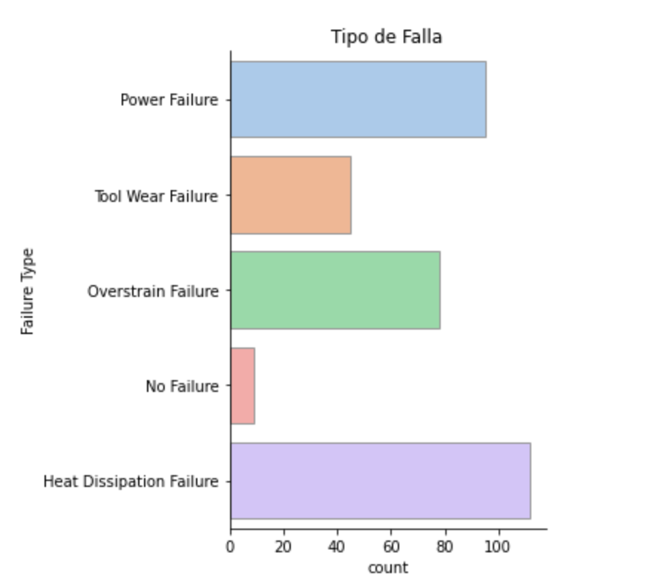
Tipo De Falla, Cuando Exista Una Falla En La Maquinaria
Basado en un filtro, de cuando ya existe una falla. Cual es la mas común ? En este caso es la
disipación de calor, seguido por la falla de encendido.

Slide 9
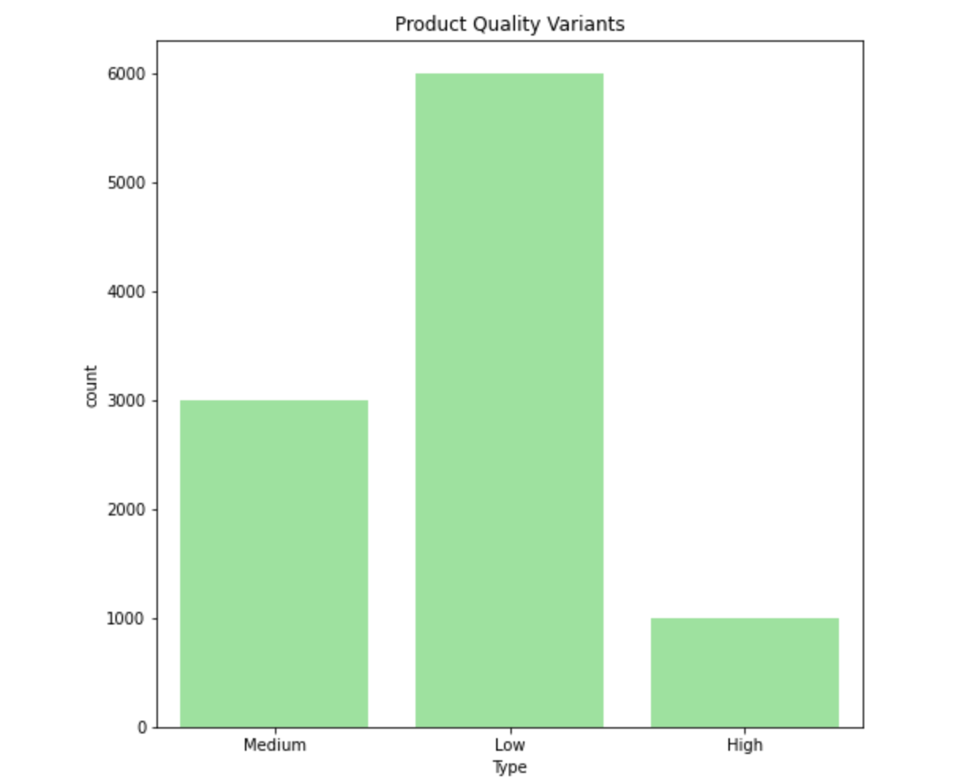
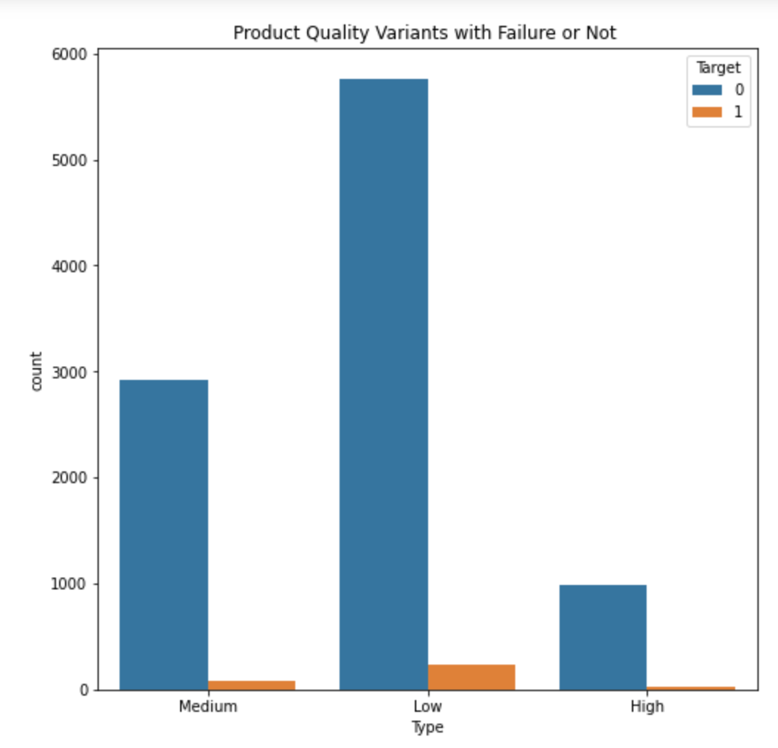
Consta de una letra Low, Medium o High para baja (50 % de todos los productos), media (30 %) y alta (20 %) como variantes de calidad del producto o maquinaria, en este caso vemos que por la cantidad de producto la calidad baja tiende mas a fallar.

Slide 10
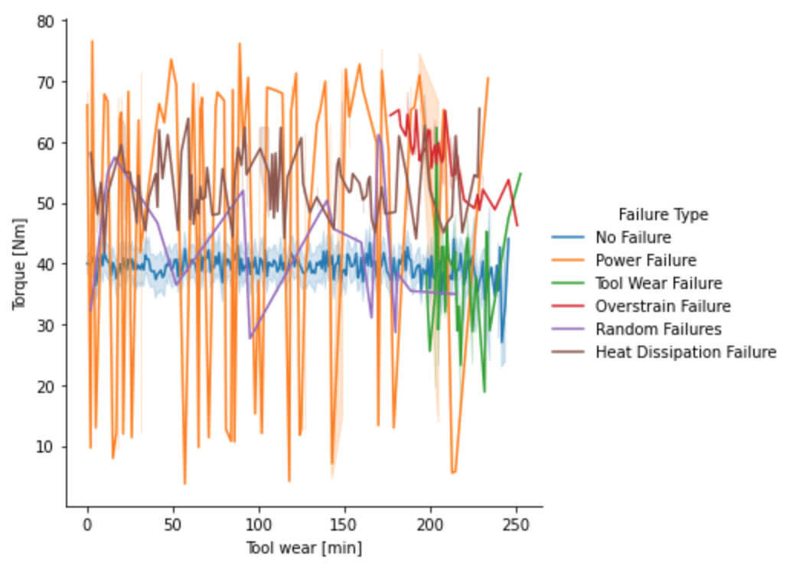
En este grafico, identificamos el movimiento entre el Tool Wear y el Torque de la maquinaria, cuando existe una falla y de que tipo. La falla del encendido es la falla de mayor dispersión es decir, que cuando tiene una falla de encendido, se puede identificar por los movimientos bruscos. Cuando no existe falla, se mantiene constante.

Slide 11
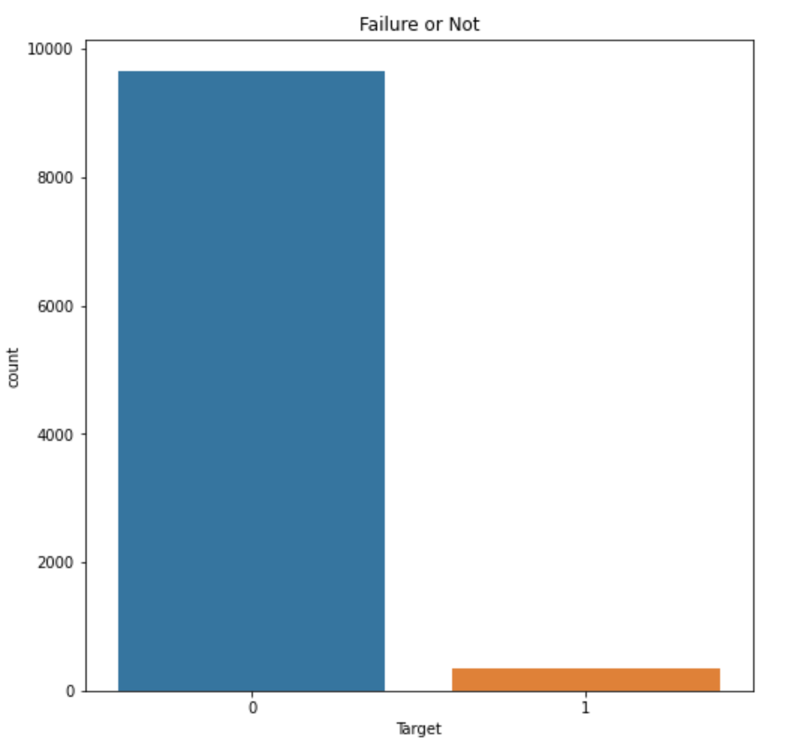
Una data que contiene la variable target de: 0 “No fallo” con 9661 y 1 ”Si fallo” con 339

Slide 12
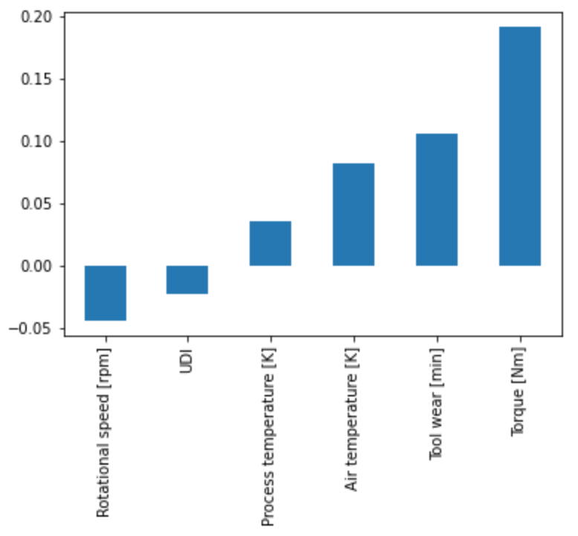
No exsite una correlacion relevante entre la variable target, de tener un fallo o no.

Slide 13
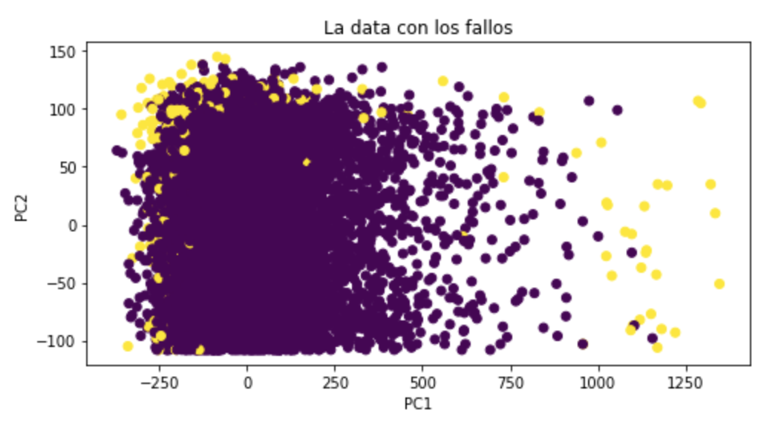
Usando un compilador en un scatterplot para analizar toda la data con los datos que tienen fallos y no.

Slide 14
Modelo elegido para predecir cuando existira una falla en la maquinaria
El modelo elegido es el XGBOOST, entendimos que da mejor predicción con los datos de prueba y de entrenamiento. No existe un sobreajuste.
De todos modos, probamos con RandomForest y Regresión Logística.
Para no sobre entrenar el modelo dejamos las variables 'UDI','Product ID’ fuera de nuestras variables predictoras.
Nuestro Modelo XGBOOST nos arrojo los siguientes los resultados.
Training accuracy: 1.0
Testing accuracy: 0.9856

Slide 15
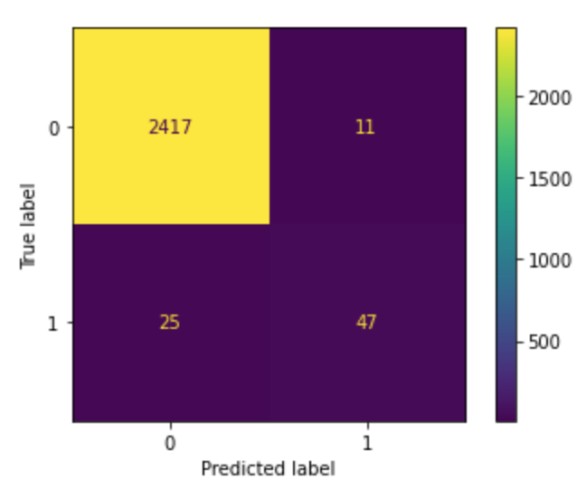
Matrix de confusion
Tenemos 2,417 como verdaderos positivos que predijo correcatmente cuando no fallara la maquinaria, 47 como verdaderos negativos que mide cuando fallara la maquinaria, asi como tambien 11 falsos positivos, que dice que hubo un fallo cuando no lo hubo y 25 falsos negativos.

Slide 16
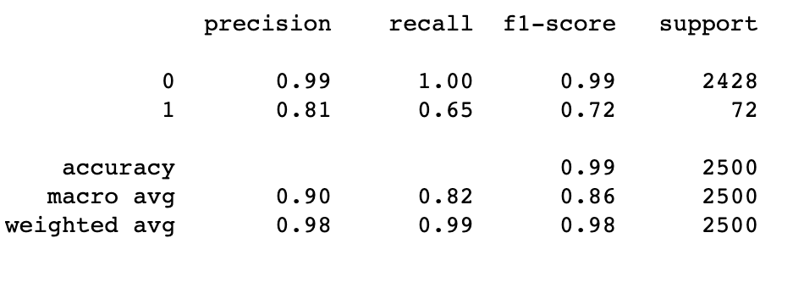
Classification Report

Slide 17
Redes neuronales or deep learnig para predecir que tipo de fallo puede tener la maquianria
Los tipos de falla a predecir son :
'No Failure', 'Heat Dissipation Failure', 'Power Failure','Overstrain Failure','Tool Wear Failure','Random Failures’
Los resultados arrojados por la aprendizaje profundo fueron:
Score: 0.36489421129226685
Accuracy: 0.9696000218391418

Slide 18
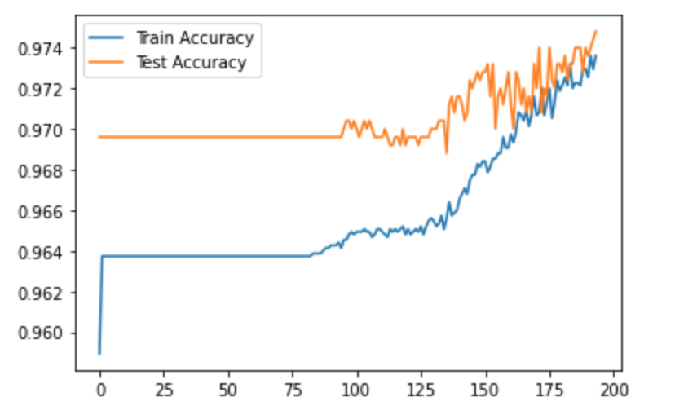
Accuracy

Slide 19
Resumen General
Entendemos que ambos modelos, permite predecir con mucha exactitud, el tipo de falla y la existencia de una falla mecanica en la maquinaria pesada.

Slide 20
Muchas Gracias!!!

